Slide 1
Economía Nacional y Presupuesto Municipal en Pandemia
Impacto en la economía Nacional
El Presupuesto Nacional y el Mundo Municipal
Impacto Presupuesto Base Cero en los Municipios
Impacto en el reajuste del Sector Público
Manuel Gajardo
Esta foto de Autor desconocido se concede bajo licencia de CC BY-SA.

Slide 2
Escenario Económico Nacional e Internacional

Slide 3
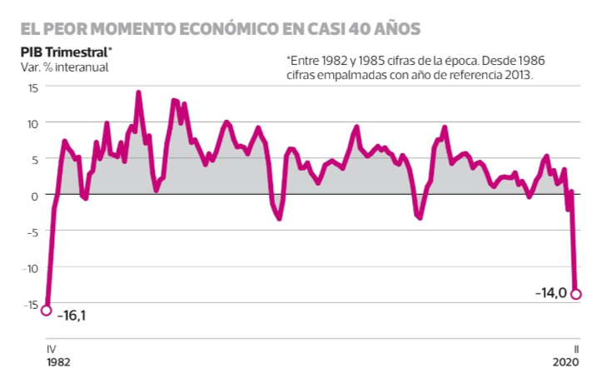

Slide 4
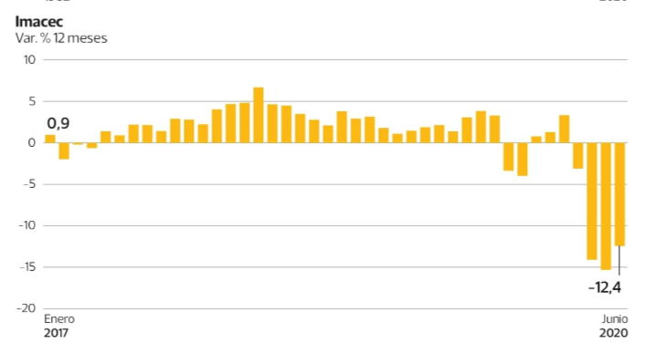

Slide 10
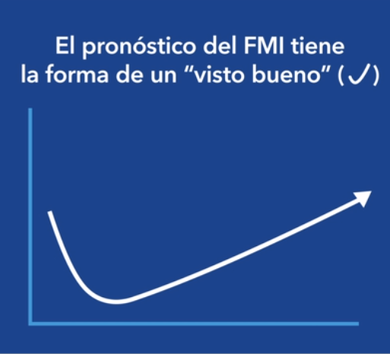
Proyecciones de salida de la Crisis Económica Mundial

Slide 11
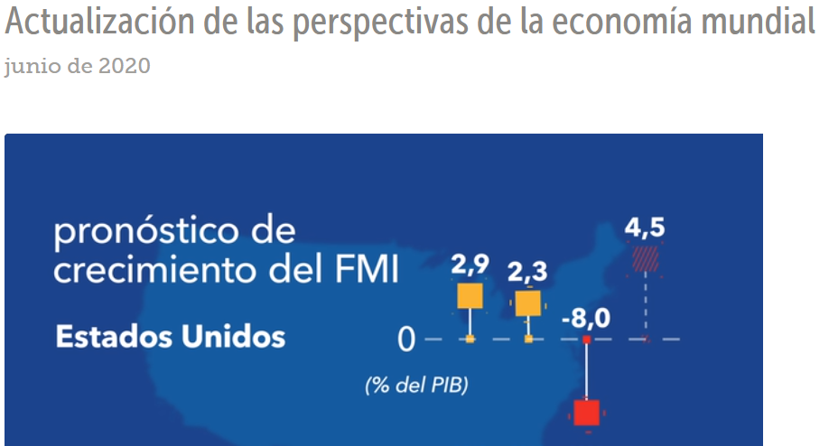

Slide 12
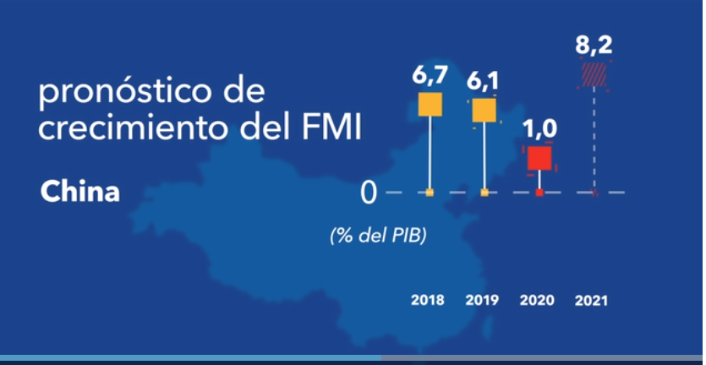

Slide 13
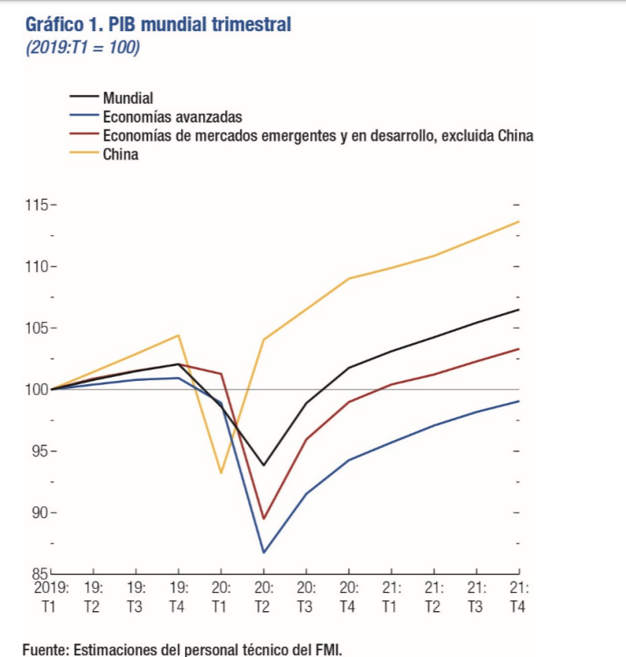

Slide 14
Economía Nacional y Presupuesto Municipal en Pandemia
Impacto en la economía Nacional
El Presupuesto Nacional y el Mundo Municipal
Impacto Presupuesto Base Cero en los Municipios
Impacto en el reajuste del Sector Público
Manuel Gajardo
Esta foto de Autor desconocido se concede bajo licencia de CC BY-SA.

Slide 15
CLASIFICACIÓN DEL SECTOR PUBLICO CHILENO
LAFE : Ley de Administración Financiera del Estado
LPSP : Ley de Presupuestos del Sector Público
Nota : Las Municipalidades no están en la Ley de Presupuestos como instituciones, pero si hay aportes considerados en el Tesoro Público para el cumplimiento de leyes, así como también en otras Partidas, para fines específicos , principalmente en MINEDUC, MINSAL e INTERIOR (Subdere).

Slide 16
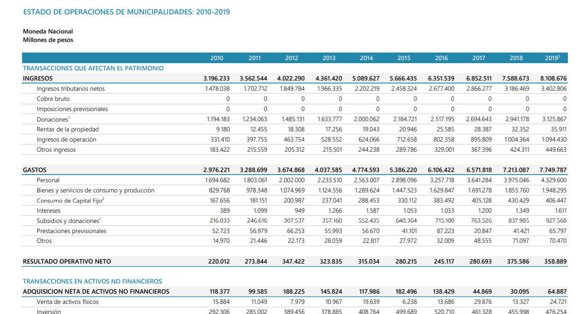

Slide 17
Financiamiento Municipal
Las Municipalidades son autónomas y su presupuesto debe ser aprobado por el Concejo Municipal. Tienen fuentes de financiamiento propias y reciben transferencias condicionadas del Gobierno Central para cumplir con las funciones compartidas y para fines específicos.
Dentro de las fuentes propias, destacan los Ingresos Propios Permanentes (IPP), establecidos en el Art. 38 del D.L. N° 3,063 de 1978 - Ley de Rentas Municipales, los que se detallan a continuación:
Rentas de la propiedad municipal;
El excedente del impuesto territorial que se recaude en la comuna, una vez descontado el aporte al Fondo Común Municipal que a ésta corresponde efectuar;
El treinta y siete coma cinco por ciento de lo recaudado por permisos de circulación;
Los ingresos por recaudación de patentes municipales de beneficio directo;
Los ingresos por patentes mineras y acuícolas correspondientes a la municipalidad;
Los ingresos por derechos de aseo;
Los ingresos por licencias de conducir y similares;
Los ingresos por derechos varios; los ingresos por concesiones;
Los ingresos correspondientes a la municipalidad por el impuesto a las sociedades operadoras de casinos de juegos, establecido en la ley N°19.995, y
Los ingresos provenientes de las multas de beneficio directo y sanciones pecuniarias que las municipalidades apliquen.
De estas fuentes de ingresos, tres son las que generan la mayor parte de los IPP: el impuesto territorial, los permisos de circulación y las patentes comerciales.

Slide 18
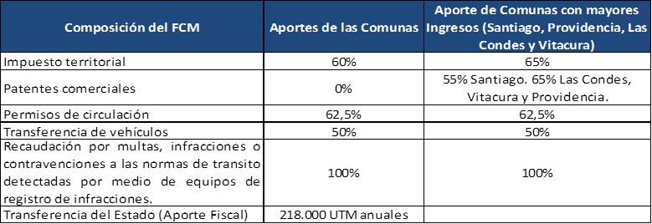
Financiamiento Municipal – Fondo Común Municipal
El Fondo Común Municipal, como ya vimos, se establece en la Constitución (Art. N° 122), y la Ley Orgánica Constitucional de Municipalidades lo considera en su Art. 14. El objetivo de este Fondo es garantizar el cumplimiento de los fines de las municipalidades y su adecuado funcionamiento. Para tal efecto, se definió que existirá un mecanismo de redistribución solidaria de recursos financieros entre las municipalidades del país, denominado Fondo Común Municipal, el cual estará integrado por los siguientes recursos:

Slide 19
Composición del Fondo Común Municipal – Año 2017 (MM$1.261)
En Millones de $

Slide 20
Gastos 2019
(*): Valores en Millones de pesos

Slide 21
Gastos

Slide 22
Transferencia a Servicios Traspasados
(*): Valores en Millones de pesos

Slide 23
Ingresos Percibidos 2016
(*): Valores en Millones de pesos

Slide 24
Gastos Devengados 2016
(*): Valores en Millones de pesos

Slide 25
Gastos Área Gestión Municipal 2016
(*): Valores en Millones de pesos

Slide 26
Economía Nacional y Presupuesto Municipal en Pandemia
Impacto en la economía Nacional
El Presupuesto Nacional y el Mundo Municipal
Impacto Presupuesto Base Cero en los Municipios
Impacto en el reajuste del Sector Público
Manuel Gajardo
Esta foto de Autor desconocido se concede bajo licencia de CC BY-SA.

Slide 27
Establecer el Clasificador Presupuestario de Ingresos y Gastos.
Otorgar las autorizaciones para invertir en el Mercado de Capitales.
Analizar la evolución de las finanzas municipales (ejecución presupuestaria y situación patrimonial), para cada municipalidad y sus servicios traspasados, así como también a nivel agregado.
En el marco de la Ley N° 20.128, de Responsabilidad Fiscal, que a través de su Artículo 14 le asigna al Ministerio de Hacienda la función de autorizar la contratación de convenios y contratos con obligaciones de pago a futuro, corresponde analizar la viabilidad financiera de las solicitudes que ente sentido presenten las Municipalidades para operaciones de endeudamiento (principalmente leasing y leaseback). Además se analizan peticiones de proyectos de cambios de luminarias a plazo. Al respecto se considera la participación del Ministerio de Energía entidad que visa los proyectos de acuerdo a criterios de eficiencia energética y el sector inversiones de Dipres, quienes evalúan la rentabilidad de los proyectos de acuerdo a los costos y beneficios asociados.
Otorgar autorizaciones, en conjunto con el Ministerio del Interior, para autorizar la venta directa de activos (Decreto Exento).
Programación de cajas por aplicación de beneficios por leyes de reajuste a servicios traspasados de educación, salud y cementerios y reembolsos de aguinaldos de fiestas patrias y navidad a funcionarios municipales, Bono Especial, Bono de Escolaridad, Bono de Vacaciones entre otros.
Responsabilidades de la Dirección de Presupuestos respecto de las Finanzas Municipales (1)

Slide 28
Formulación presupuestaria y programación de cajas por aportes especiales incluidos en la Ley de Presupuestos, específicamente en la Partida 50 Tesoro Público (subsidio beneficio Ley N° 20.330 para deudores crédito universitario, aporte al Fondo Común Municipal, bonificación de zonas extremas para personal municipal y asistentes de la educación, bonificación al retiro).
Visacion de Convenios de Anticipos del Fondo Común municipal por planes de retiro.
Visacion de la distribución anual de los recursos del Fondo Común Municipal (establecimiento de los coeficientes de distribución, compensaciones por eventuales disminuciones y situaciones especiales (Isla de Pascua).
Participación en la elaboración de proyectos de ley con impacto en las finanzas municipales (por ej: Ley N° 20.922 Ley de Plantas Municipales, actualmente en proceso de implementación).
Dar respuesta a consultas sobre imputaciones presupuestarias y dudas respecto de las instrucciones para la ejecución del presupuesto.
Dar respuesta a situaciones legales complejas, con impacto financiero, planteadas por las Municipalidades.
Dar respuesta a peticiones de información formuladas por la Contraloría General de la República y Transparencia.
Responsabilidades de la Dirección de Presupuestos respecto de las Finanzas Municipales (2)

Slide 29
Desde hace cinco años se ha definido una metodología estandar para analizar las peticiones de autorizaciones para operaciones de leasing y leaseback, a partir de una herramienta informática de elaboración propia, apoyada en una base de datos histórica de información financiera municipal de la Contraloría General de la República, que permite medir y combinar, de manera simple y oportuna, indicadores de ejecución presupuestaria y de Balance (en particular de la deuda exigible), para cada una de los 345 municipios del país. Así como también para las proyecciones de los años siguientes (de acuerdo con el plazo involucrado).
En el caso de que los servicios traspasados de Educación y Salud sean administrados por Corporaciones Privadas dependientes del municipio, la información histórica la deben proporcionar estas mismas, debido a que no están incluidas en las bases de datos de Contraloría (no están obligadas a informarlas).
Se ha construido una base de información documental con los Oficios Ord. Enviados a Municipios desde el año 2010 a la fecha, a partir del Docuware, que permite saber el historial de cada Municipalidad.
Cabe indicar que desde el año 2010 a la fecha se han autorizado 49 operaciones leaseback, principalmente para atender el financiamiento de pago de sentencias ejecutoriadas, ordenamiento de pasivos y, en algunos casos, para financiar proyectos de inversión (Edificios Consistoriales y construcción de parques).
Asimismo se han autorizado un número importante de operaciones de leasing con el objeto de que puedan adquirir bienes de capital o ejecutar proyectos de inversión que no están en condiciones de financiar durante su período de ejecución, a aquellos municipios que han demostrado que están en condiciones de pagar las cuotas correspondientes.
Responsabilidades de la Dirección de Presupuestos respecto de las Finanzas Municipales (3)

Slide 30
Año 2021 y siguientes Presupuesto base cero
“Cambios estructurales en los parámetros que determinan las fuentes de ingresos fiscales (precio del Cobre y PIB tendencial) requieren necesariamente ajustes estructurales en la forma como estamos gastando”
Matias Acevedo, Director DIPRES
Emol, 18052020

Slide 31
Definición de Presupuesto Base Cero Ajustado
“Es una metodología que tiene el propósito de reordenar el proceso presupuestario con el objeto de revisar los programas gubernamentales en forma exhaustiva. El Presupuesto base Cero se propone revisar los objetivos de los programas y de otras intervenciones públicas e identificar la forma más eficiente de alcanzarlos, construyendo los presupuestos según un estricto costeo de las actividades necesarias. Como tal, el Presupuesto base Cero se pregunta si es o no necesario llevarlos a cabo; luego, si es necesario, busca las mejores configuraciones para estos, tanto dentro como fuera del sector público, y revisa espacios de reducción de costos y ganancias de eficiencia”. (Flacso)

Slide 32
Criticas al Presupuesto base CeroAjustado
La crítica principal que se le ha hecho al Presupuesto Base Cero se centra en que desconoce las causas por las cuales los programas u otras intervenciones públicas han llegado a las configuraciones que actualmente las caracterizan. Al basarse en una racionalidad técnica se ubica fuera de los procesos políticos y organizacionales propios de la gestión pública, procesos que influyen en las configuraciones observadas de los programas y sus posibilidades de cambio
Para el caso chileno se puede agregar que la definición de un recorte del 10% ex ante del análisis de las cifras evidencia que su objetivo no es ordenar el proceso presupuestario sino recortarlo.

Slide 33
Pandemia Presupuesto Base Cero y Finanzas Municipales
Esta foto de Autor desconocido está bajo licencia CC BY-NC

Slide 40
Economía Nacional y Presupuesto Municipal en Pandemia
Impacto en la economía Nacional
El Presupuesto Nacional y el Mundo Municipal
Impacto Presupuesto Base Cero en los Municipios
Impacto en el reajuste del Sector Público
Manuel Gajardo
Esta foto de Autor desconocido se concede bajo licencia de CC BY-SA.

Slide 41
Reajuste, un resultado multifactorial
Política Sindical
Ajedrez de factores
Economía Internacional
Economía Internacional

Slide 42
Política Sindical
Correlación de fuerzas
Cohesión
Capacidad de Movilización
Liderazgo

Slide 43
Ajedrez de los Factores
¿Reajuste ?
¿“No económicos”?
¿Negociación Propia?
¿BTN?

Slide 44
Economía Nacional y Presupuesto Municipal en Pandemia
Impacto en la economía Nacional
El Presupuesto Nacional y el Mundo Municipal
Impacto Presupuesto Base Cero en los Municipios
Impacto en el reajuste del Sector Público
Manuel Gajardo
Esta foto de Autor desconocido se concede bajo licencia de CC BY-SA.

